Slide 1

Bİtİrme projesİ sunumu Kubernetes Cluster YÖnetİm Aracı - dontfınısh Tarık uçar – Ege alican kaleli – ömer Faruk yığıt –

Slide 2
özet
Bu çalışmada, Kubernetes tabanlı sistemlerin yönetimini kolaylaştırmak amacıyla geliştirilen bir Kubernetes Cluster Yönetim Aracı sunulmaktadır. Kubernetes, dağıtık sistemlerin otomatik ölçeklendirilmesi, yönetilmesi ve dağıtılması için kullanılan popüler bir konteyner orkestrasyon platformudur. Ancak, Kubernetes'in karmaşık yapısı ve yönetim süreçlerinin detaylı bilgi gerektirmesi, özellikle yeni kullanıcılar için zorluklar yaratmaktadır.
Geliştirilen yönetim aracı, Kubernetes cluster'larının yönetimini daha erişilebilir hale getirmek için kullanıcı dostu bir arayüz ve otomasyon mekanizmaları sunmaktadır. Bu kapsamda, temel Kubernetes işlemleri (pod yönetimi, servis yönetimi, ölçeklendirme, izleme ve log analizi) tek bir platform üzerinden yönetilebilmektedir. Aracın sağladığı görsel arayüz sayesinde, Kubernetes'in CLI tabanlı kullanımına alternatif bir yaklaşım sunulmaktadır. Ek olarak, sistem kaynaklarının verimli kullanımı ve otomatik hata tespiti gibi özellikler ile yöneticilere operasyonel kolaylık sağlanmaktadır.
Sonuç olarak, bu çalışma Kubernetes ortamlarının daha etkin yönetilmesine olanak tanıyan, kullanım kolaylığı sağlayan ve operasyonel süreçleri optimize eden bir yönetim aracı geliştirmeyi hedeflemektedir. Bu araç, hem küçük ölçekli hem de büyük ölçekli Kubernetes altyapıları için uygun olacak şekilde tasarlanmıştır.

Slide 3
giris
Kubernetes, modern bulut bilişim dünyasında konteyner tabanlı uygulamaların yönetimini kolaylaştıran en popüler orkestrasyon sistemlerinden biri haline gelmiştir. Google tarafından geliştirilip açık kaynak olarak sunulan Kubernetes, mikro hizmet mimarilerini destekleyen, ölçeklenebilir ve dayanıklı bir yapı sağlamaktadır. Ancak Kubernetes'in esnekliği ve geniş özellik seti, yönetim sürecini karmaşık hale getirmektedir. Özellikle büyük ölçekli sistemlerde Kubernetes kümelerinin yönetimi, sürekli izleme, kaynak optimizasyonu, otomatik ölçekleme, güvenlik ve hata toleransı gibi konuları içeren kapsamlı bir süreç gerektirmektedir.
Günümüzde Kubernetes yöneticileri, kümeleri etkin bir şekilde yönetmek için çeşitli araçlar kullanmaktadır. Prometheus, Grafana, Helm ve ArgoCD gibi araçlar, Kubernetes ortamlarının izlenmesini, yapılandırılmasını ve sürekli entegrasyon/sürekli dağıtım (CI/CD) süreçlerinin yönetilmesini sağlamaktadır. Bununla birlikte, farklı araçların entegre edilmesi ve yönetilmesi, deneyimli kullanıcılar için bile zaman alıcı ve karmaşık bir süreç olabilmektedir. Bu nedenle, Kubernetes kümelerinin daha verimli ve merkezi bir şekilde yönetilmesine olanak tanıyacak yeni nesil yönetim araçlarına olan ihtiyaç giderek artmaktadır.
Bu çalışmada, Kubernetes küme yönetimini kolaylaştırmak amacıyla geliştirilmiş mevcut araçlar incelenerek, bu araçların eksik yönleri ve kullanım zorlukları analiz edilecektir. Ayrıca, Kubernetes kümelerinin yönetimini daha etkin hale getirmek için geliştirilebilecek yeni bir yönetim aracının tasarım ilkeleri ele alınacaktır. Çalışmanın temel amacı, Kubernetes yönetimini daha erişilebilir, verimli ve otomatik hale getirecek bir çözüm sunmaktır.

Slide 4
Literatür taraması
Kubernetes Yönetim Araçlarının Genel İncelemesi
Kubernetes İzleme ve Gözlemlenebilirlik Çözümleri
Kubernetes Otomatikleştirme ve CI/CD Araçları
Kubernetes Güvenlik Yönetimi Çözümleri
Kubernetes Yönetim Araçlarına Duyulan İhtiyaç

Slide 5
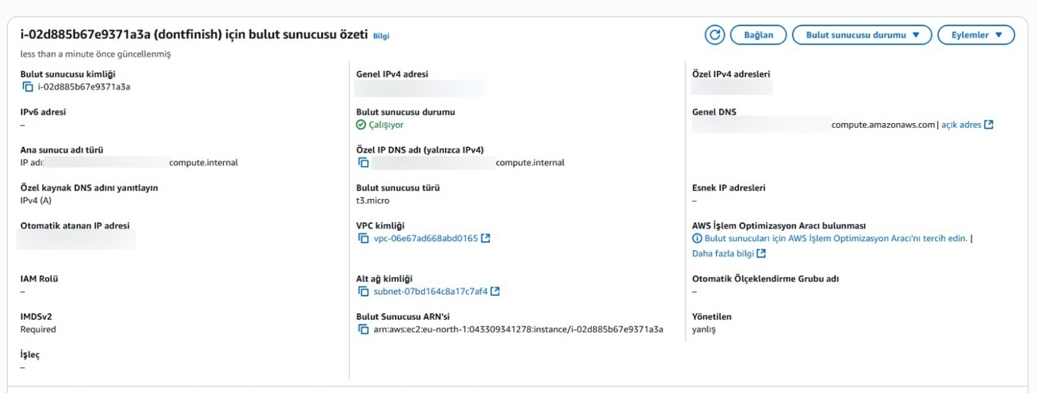
Bulgular ve Tartışma
Kubernetes Ortam Kurulumu
GitHub Organizasyonu ve Repo Yönetimi
KIND (Kubernetes in Docker) Araştırması
Teknoloji Seçimi
Ortam Kurulumu

Slide 6
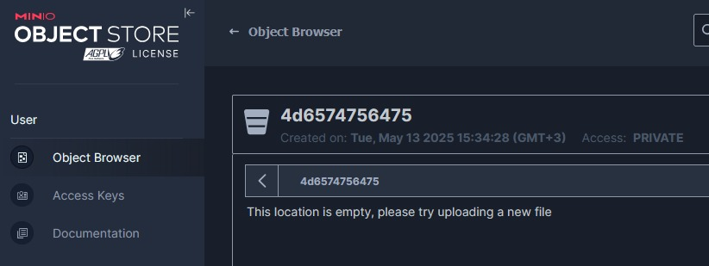
Mınıo kurulumu
Amazon Web Services (AWS) ortamında yapılandırılan “ana makine” adlı EC2 örneği, Ubuntu 22.04 LTS işletim sistemi üzerinde başarıyla kurulmuş ve temel sistem güncellemeleri tamamlanmıştır. Geliştirme ve servis sunumu için gerekli olan temel bileşenler (Apache, MySQL, PHP, Git, Node.js, npm vb.) kurularak makinenin işlevselliği genişletilmiştir. Bu sürecin önemli bir parçası olarak, bulut tabanlı nesne depolama hizmeti sağlayan MinIO yazılımı da sisteme entegre edilmiştir. MinIO kurulumu sırasında öncelikle ilgili ikili dosya indirilmiş, çalıştırılabilir hale getirilmiş ve servis olarak sistem başlangıcına eklenmiştir. Servisin çalışabilmesi için gerekli dizin yapıları oluşturulmuş, erişim anahtarları tanımlanmış ve HTTP üzerinden çalışan bir port aracılığıyla dış erişime açılmıştır. AWS güvenlik grubu ayarlarında ilgili portlara izin verilerek MinIO arayüzüne web tarayıcısı üzerinden erişim sağlanabilmiştir. MinIO’nun kurulumu sayesinde, uygulama geliştirme sürecinde kullanılacak olan dosya ve medya içeriklerinin yüksek erişilebilirlik ve performansla yönetilmesi mümkün hale gelmiştir. Bu durum, ana makinenin yalnızca bir uygulama sunucusu değil, aynı zamanda esnek bir veri depolama çözümü olarak da kullanılmasını sağlamaktadır.

Slide 7
CI/CD Süreçlerinin Tamamlanması
Uygulamanın kesintisiz ve otomatik dağıtımı için GitHub Actions tabanlı bir CI/CD süreci yapılandırılmıştır. actions-test dalına her push işlemiyle tetiklenen bu iş akışı; Docker Hub’a giriş, QEMU ve Buildx kurulumu, çoklu mimari destekli imaj oluşturma ve imajın dontfinish-backend:<github.run_id> etiketiyle Docker Hub’a yüklenmesini kapsamaktadır. Ardından, SSH anahtarlarıyla güvenli bir şekilde EC2’ye bağlanılarak mevcut konteyner durdurulmakta ve güncel imajla 3000 portundan yayın yapacak şekilde yeniden başlatılmaktadır. Böylece her kod güncellemesi, otomatik, güvenli ve tekrarlanabilir biçimde dağıtılmaktadır.

Slide 8
Ana Sayfa Ekranı Tasarımı
Ana Sayfa ekranı, Vue.js ile modern web tasarım standartlarına uygun şekilde geliştirilmiştir. Sayfa, kullanıcıya uygulamanın amacını tanıtmayı ve oturum açma/kayıt işlemlerine yönlendirmeyi hedefler. Vue’nun component yapısı kullanılarak navbar, içerik ve footer bölümleri oluşturulmuştur. Navbar'da sol tarafta logo ve uygulama adı (Dontfinish), sağda ise Login ve Sign Up butonları yer almakta, bu butonlar Vue Router ile yönlendirme sağlamaktadır. Orta alanda bilgilendirici bir başlık, açıklama metni ve Kubernetes temalı bir görsel bulunur. Footer’da ise © dontfinish, 2025 bilgisi yer alarak sayfa profesyonel bir bütünlük kazanmıştır.

Slide 9
Giriş ve Kayıt Ol Ekranı Tasarımı
Uygulamanın temel kullanıcı yönetim fonksiyonları kapsamında, Giriş (Login) ve Kayıt Ol (Signup) ekranları Vue.js framework’ü kullanılarak geliştirilmiştir. Bu ekranlar, kullanıcıların sisteme güvenli şekilde erişmesini ve yeni hesap oluşturmasını sağlamak amacıyla sade ve anlaşılır bir tasarım anlayışıyla hazırlanmıştır.

Slide 10
Giriş Ekranı
Giriş ekranı, kayıtlı kullanıcıların sisteme erişimini sağlar. "Login to the dontfinish" başlığı altında kullanıcı adı ve şifre alanları yer alır. Bilgiler girildikten sonra LOGIN butonuna basılarak giriş yapılır. Hatalı girişlerde, Vue.js kontrol mekanizması anlık olarak modal uyarı kutusu ile kullanıcıyı bilgilendirir. Ayrıca, ekranın alt kısmında yeni kullanıcılar için kayıt ekranına yönlendiren bir bağlantı bulunur.

Slide 11
Kayıt Ol Ekranı
Kayıt ol ekranı, yeni kullanıcıların sisteme kayıt olmasını sağlar. Kullanıcıdan kullanıcı adı, e-posta ve şifre bilgileri istenir. Bilgiler girildikten sonra SIGN UP butonuyla HTTP POST üzerinden sunucuya kayıt isteği gönderilir. Başarılı işlem sonrası kullanıcıya "You have successfully created your account!" mesajı gösterilir ve giriş ekranına yönlendirilir. Vue.js ile fetch ve router entegrasyonu bu süreci yönetir. Arayüz sade, responsive ve tüm cihazlarla uyumludur; form alanlarında açıklayıcı placeholder’lar kullanılmıştır.

Slide 12
Veri Saklama Altyapısı
Kayıt olunan tüm kullanıcı bilgileri, AWS üzerinde yapılandırılmış EC2 (Elastic Compute Cloud) sanal sunucusunda çalışan PostgreSQL veritabanında güvenli bir şekilde saklanmaktadır. Bu yapı sayesinde kullanıcı verileri merkezi bir şekilde yönetilmekte ve veri bütünlüğü sağlanmaktadır. PostgreSQL veritabanı, uygulamanın backend servisiyle entegre edilerek kayıt ve giriş işlemlerinde doğrulama süreçlerinin sorunsuz şekilde gerçekleştirilmesine imkan tanımaktadır.

Slide 13
Güvenlik ve Geri Bildirim Mekanizması
Giriş ve kayıt ol ekranlarında kullanıcı girdileri anlık olarak doğrulanmakta ve sunucu tarafında ek kontroller sağlanmaktadır. Hatalı girişlerde anında geri bildirim verilerek kullanıcı deneyimi artırılmış, başarılı kayıt işlemi sonrası yönlendirme akışı sorunsuz şekilde çalışacak şekilde yapılandırılmıştır.

Slide 14
Kubeconfig Dosyaları Yönetim Ekranı Tasarımı
Dontfinish uygulamasının temel işlevlerinden biri, kullanıcıların Kubernetes kümelerini yönetebilmesi için gerekli olan kubeconfig dosyalarını sisteme yükleyip yönetebilmesini sağlamaktır. Bu amaçla geliştirilen Kubeconfig Dosyaları Yönetim Ekranı, Vue.js kullanılarak tasarlanmış ve MinIO ile entegre edilerek dosya yükleme, listeleme, kullanma ve silme işlemleri için kullanıcı dostu bir arayüz sunmaktadır.

Slide 15
Genel Yapı
Bu ekran, giriş yapmış kullanıcılar için erişilebilir olup her kullanıcı sadece kendisine ait config dosyalarını görebilir ve yönetebilir. Ekran, kullanıcının küme yönetim dosyalarını kolayca yüklemesini ve mevcut dosyalar üzerinde işlem yapmasını sağlamak üzere tasarlanmıştır.

Slide 16
Dosya Yükleme İşlevi
Ekranın üst kısmında Your Cluster Config Files başlığı yer almakta, altında ise dosya seçme (Browse...) ve dosya yükleme (Upload File) butonları bulunmaktadır. Kullanıcı, kendi bilgisayarından bir kubeconfig dosyası seçip Upload File butonuna tıkladığında, dosya MinIO sunucusuna yüklenir ve bu işlem başarıyla tamamlandığında kullanıcıya Upload successful! şeklinde bir geri bildirim mesajı gösterilir. Bu geri bildirim Vue.js reactive state yönetimiyle anlık olarak sağlanmaktadır.
Dosya yükleme işlemleri sırasında, MinIO ile backend tarafında yapılan entegrasyon sayesinde dosyalar güvenli bir şekilde nesne depolama ortamına aktarılır ve her kullanıcıya özel olacak şekilde saklanır.

Slide 17
Yüklenen Dosyaların Yönetimi
Yükleme tamamlandıktan sonra, kullanıcıya mevcut yüklenmiş kubeconfig dosyaları listelenir. Her bir dosya satırının sağ tarafında iki aksiyon butonu yer alır:
Use: Kullanıcının seçili config dosyası ile Kubernetes kümesine bağlantı kurmasına imkân tanır.
Delete: Kullanıcının ilgili dosyayı sistemden silmesini sağlar. Bu işlem MinIO üzerinde ilgili nesnenin silinmesi ve veritabanından kaydının kaldırılması şeklinde gerçekleştirilir.
Vue.js bileşen yapısı sayesinde listeleme, silme ve kullanım aksiyonları asenkron olarak gerçekleşir; böylece kullanıcı arayüzü kesintisiz bir deneyim sunar.

Slide 18
Namespaces Yönetim Ekranı Tasarımı
Dontfinish uygulaması içerisinde yer alan Namespaces Yönetim Ekranı, Kubernetes kümesinde mantıksal kaynak bölümlendirmelerini yönetmek amacıyla geliştirilmiştir. Vue.js framework’ü kullanılarak tasarlanan bu ekran, kullanıcıya mevcut namespace’leri listeleme, yeni namespace oluşturma ve gereksiz namespace’leri silme imkânı sunmaktadır.

Slide 19
Pods Yönetim Ekranı Tasarımı
Dontfinish uygulaması içerisinde yer alan Pods Yönetim Ekranı, Kubernetes kümesi içinde çalışan pod’ların yönetimini kolaylaştırmak amacıyla geliştirilmiştir. Vue.js framework’ü kullanılarak tasarlanan bu ekran, kullanıcıya belirli bir namespace altındaki pod’ları listeleme, yeni pod oluşturma ve mevcut pod’ları silme imkânı sunmaktadır.

Slide 20
Deployments Yönetim Ekranı Tasarımı
Dontfinish uygulaması kapsamında geliştirilen Deployments Yönetim Ekranı, Kubernetes kümesi içerisinde container bazlı uygulamaların dağıtım süreçlerini kolaylaştırmak amacıyla tasarlanmıştır. Bu ekran, kullanıcıya belirli bir namespace altında yeni deployment tanımlama, mevcut deployment’ları listeleme ve gereksiz deployment’ları silme imkânı sunmaktadır.

Slide 21
ReplicaSets Yönetim Ekranı Tasarımı
Dontfinish uygulaması içerisinde yer alan ReplicaSets Yönetim Ekranı, Kubernetes kümesi içerisinde çalışma yüklerinin ölçeklenebilirliğini sağlamak amacıyla kullanılan ReplicaSet yapılarını kolayca yönetmek için tasarlanmıştır. Bu ekran, kullanıcıya belirli bir namespace altında yeni ReplicaSet oluşturma, mevcut ReplicaSet’leri listeleme ve gereksiz olanları silme imkânı sunmaktadır.

Slide 22
StatefulSets Yönetim Ekranı Tasarımı
Kubernetes’in önemli yapı taşlarından biri olan StatefulSet, durum bilgisi taşıyan (stateful) uygulamaların yönetimi için özel olarak tasarlanmıştır. Dontfinish uygulamasında bu özelliğin görsel olarak yönetilmesini sağlayan StatefulSets sekmesi, kullanıcıların durum bilgisi içeren uygulamaları kolaylıkla tanımlayıp deploy edebilmesi için Vue.js tabanlı etkileşimli bir form sunmaktadır.

Slide 23
DaemonSets Yönetim Ekranı Tasarımı
Dontfinish uygulaması içerisinde yer alan DaemonSets Yönetim Ekranı, Kubernetes kümesi içerisinde her node üzerinde bir pod çalıştırılmasını sağlamak amacıyla kullanılan DaemonSet yapılarını kolay ve etkili bir şekilde yönetmek için geliştirilmiştir. Bu ekran, kullanıcıya belirli bir namespace altında yeni DaemonSet oluşturma, mevcut DaemonSet’leri listeleme ve gereksiz olanları silme imkânı sunmaktadır.

Slide 24
Services Yönetim Ekranı Tasarımı
Dontfinish uygulaması içerisinde yer alan Services Yönetim Ekranı, Kubernetes kümesinde pod’lar arasında ağ iletişimini sağlamak ve dış dünyaya erişim noktaları tanımlamak amacıyla kullanılan Service yapılarını kolayca yönetmek için geliştirilmiştir. Bu ekran, kullanıcıya belirli bir namespace altında yeni bir Service oluşturma, mevcut Service’leri listeleme ve gereksiz olanları silme imkânı sunmaktadır.

Slide 25
ConfigMaps Yönetim Ekranı Tasarımı
Dontfinish uygulaması kapsamında geliştirilen ConfigMaps Yönetim Ekranı, Kubernetes kümesi içerisinde yapılandırma verilerini anahtarlara bağlı şekilde depolamak ve pod’lar tarafından kullanılabilir hale getirmek amacıyla kullanılan ConfigMap yapılarını kolayca yönetmek için tasarlanmıştır. Bu ekran, kullanıcıya belirli bir namespace altında yeni ConfigMap oluşturma, mevcut ConfigMap’leri listeleme ve gereksiz olanları silme imkânı sunmaktadır.

Slide 26
Secrets Yönetim Ekranı Tasarımı
Dontfinish uygulaması kapsamında geliştirilen Secrets Yönetim Ekranı, Kubernetes kümesinde hassas verilerin (şifreler, token’lar, sertifikalar vb.) güvenli bir şekilde saklanması ve pod’lar tarafından kullanılabilir hale getirilmesi amacıyla kullanılan Secret yapılarını kolayca yönetmek için tasarlanmıştır. Bu ekran, kullanıcıya belirli bir namespace altında yeni Secret oluşturma, mevcut Secret’leri listeleme ve gereksiz olanları silme imkânı sunmaktadır.

